Slide 1
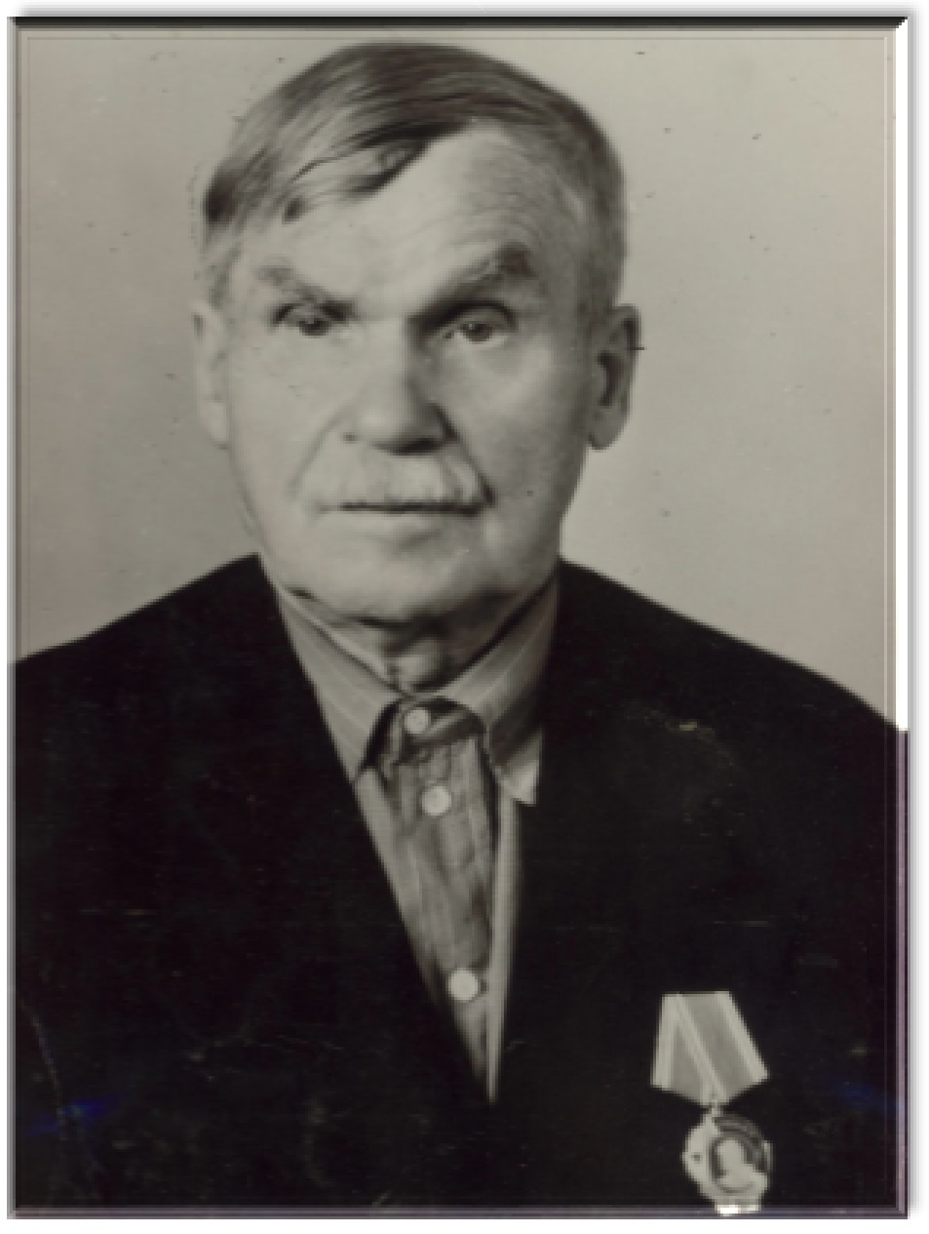
Кокушкин Яков Карпович (29 декабря 1892 года – 17 июля 1984 года)

Slide 2
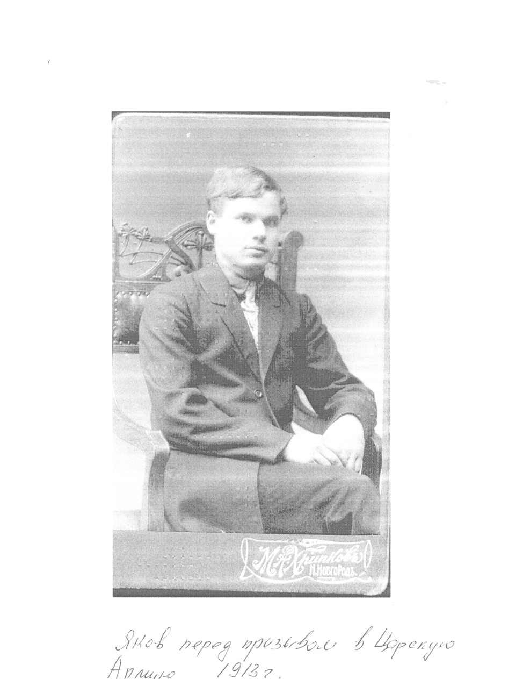
Яков Кокушкин перед призывам в армию в 1913 году

Slide 3
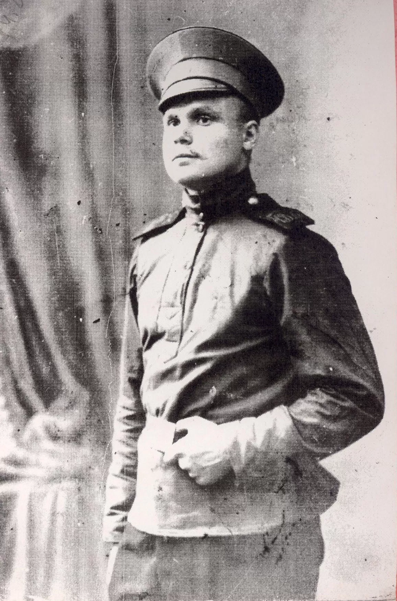
Кокушкин Яков Карпович в 1914 году на Дальнем Востоке

Slide 4
Кокушкин Яков Карпович в 1941 году - комиссар эвакопоезда

Slide 5
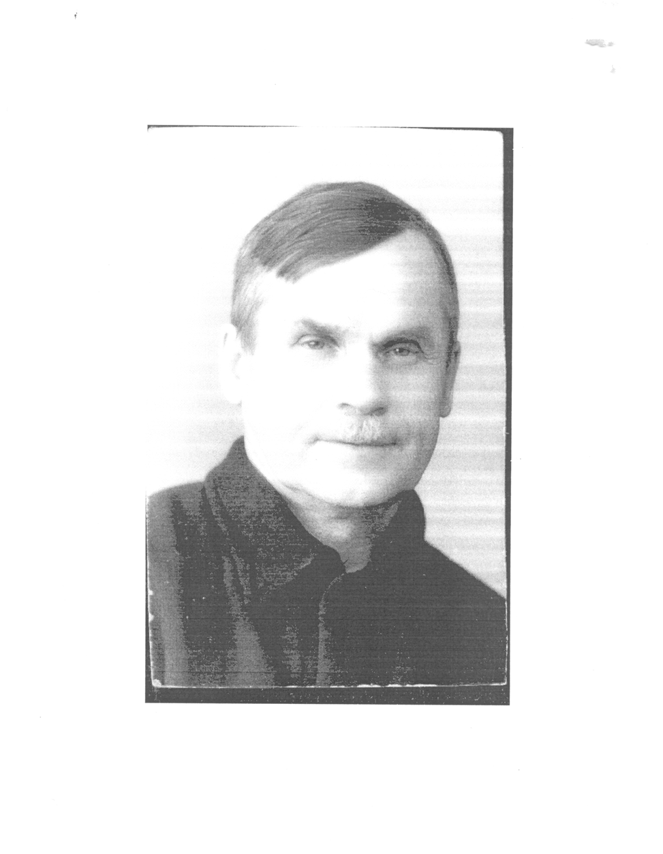
Кокушкин Яков Карпович в середине 60-х годов XX века

Slide 6
17 сентября 1961 года Яков Карпович Кокушкин, писал в газету «Правда»: "Партия осуждает все виды излишеств, распущенности, потребление алкоголя, как самого гнусного самоотравления. Член партии, пристрастный к спиртному, не терпим на руководящей и государственной работе"

Slide 7
«Следует рассматривать борьбу с пьянством как задачу политическую, партийную, а не узкобытовую» (Правда. – 1965. – 19 сентября)

Slide 8
«Если взяться по-рабочему» "Правда" за 18 октября 1970 года.

Slide 9
27 июля 1968 года в Нижнем Новгороде был создан оргкомитет по формированию Общества трезвости РСФСР

Slide 10
Иванов Николай Владимирович (1907 год – 1976 год) - заведующий кафедрой психиатрии Горьковского государственного медицинского института, доктор медицинских наук, профессор, член Президиума Оргкомитета по созданию Российского общества трезвости

Slide 11
Королёв Борис Алексеевич (7 декабря 1909 года — 26 февраля 2010 года) — доктор медицинских наук, профессор, академик, советский и российский кардиохирург, член Президиума Оргкомитета по созданию Российского общества трезвости

Slide 12
Сулима Игорь Дмитриевич - генерал-майор, председатель Совета ветеранов комсомола Горьковской области, член Президиума Оргкомитета по созданию Российского общества трезвости

Slide 13
Семья Кокушкиных в 1975 году. Верхний ряд: Мир, Андрей Средний ряд: Леонид, Мэльс, Дмитрий, Софья Нижний ряд: Искра, Лариса Васильевна, Яков Карпович, Корманьола

Slide 14
Яков Карпович Кокушкин и Геннадий Андреевич Шичко в Нижнем Новгороде (1976 год)

Slide 15
Кокушкин Я.К. с Басовым Н.Н. (декабрь 1981 года)

Slide 16
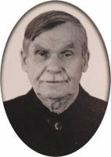
Яков Карпович Кокушкин в начале 80-х годов XX века

Slide 17
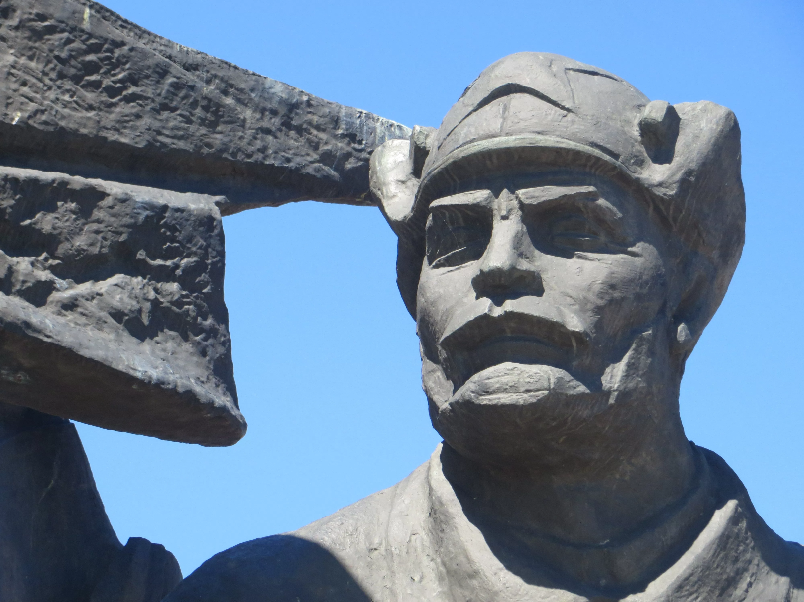
Скульптурная группа на площади Ленина в Нижнем Новгороде (В 1960-е годы ленинградский скульптор Ю. Г. Нерода создавал для г. Горького памятник вождю пролетариата В.И. Ленину. Большевика со знаменем он взял с Я.К. Кокушкина.

Slide 18
Высказывания Я.К. Кокушкина: «Сухой закон только тогда даст быстрый и благотворный результат, когда он не будет иметь никакой «течи» (8 февраля 1970 г.). «... что же является решающим звеном, ухватившись за которое всеми силами можно вытянуть всю цепь. Звеном этим является исключение алкоголя из жизни нашего общества» (Из письма в ЦК КПСС, 1970 год). «Алкоголь, никотин как и всякий НАРКОТИК окружим атмосферой всеобщего ПРЕЗРЕНИЯ, НЕГОДОВАНИЯ!» (Из письма в газету «Правда» от 20 декабря 1970 года) «БОЙТЕСЬ ДАНАЙЦЕВ, ДАРЫ ПРИНОСЯЩИХ! К бдительности призывал Гомер защитников Трои. А разве в наше время нашему обществу не подбрасывается этаким троянским конем зло № I - Зеленый Змий?» (1970 год).

Slide 19
«Самый опасный враг - "примиренцы". Самая главная задача - спасать юношество от приобщения к пагубной привычке» (2I марта 197I года) «... Союз борцов за трезвость должен быть организацией наступающей... Конечно, члены Союза борцов за трезвость, входя в массовые организации трудящихся, будучи их членами, проводят программу Союза на исключение алкоголя из жизни общества своим примером и конкретной работой...» (1971 год) «Обращай убеждения в привычки. Проверяй привычки, убежденностью. Культу вещей предпочитай культ идей, застолью - пиршество идей» (20 декабря 1972 года) «Молодые! Создайте вокруг выпивки, как наркомании, атмосферу осуждения, нетерпимости. Особенно я обращаюсь к девушкам, ибо кто более страдает, как не женщины, от хамства пьяных мужчин? Боритесь!» (Из выступления на комсомольской конференции 1 декабря 1973 года)

Slide 20
«...Без уничтожения ореола радости, красоты, благородства вокруг бутылки, без изжития ритуала с обязательными, по существу, выпивками, не будут иметь успеха никакие проекты постепенного сокращения выпуска спиртного, т.е. сухой закон в рассрочку» (29 ноября 1975). «ПРЕДЛОЖЕНИЯ ХХУ СЪЕЗДУ КПСС Признать ТРЕЗВЕННОСТЬ за первоначальное достоинство советского человека, одно из самых важных направлений Генеральной линии партии. Трезвеннику наиболее присущи чувства совести, чести, заботы об общем благе..» (7 января 1976 год). Включить в Конституцию СССР пункт об уголовной ответственности за пропаганду винопития во всех видах (как и пропаганду войны) (1976 год).

